Slide 1

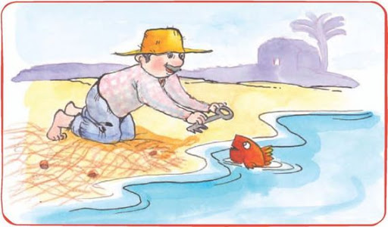
Η ευχή
Ευ ευ
Δασκάλα : Ελευθερία Παπαδημητρίου

Slide 2
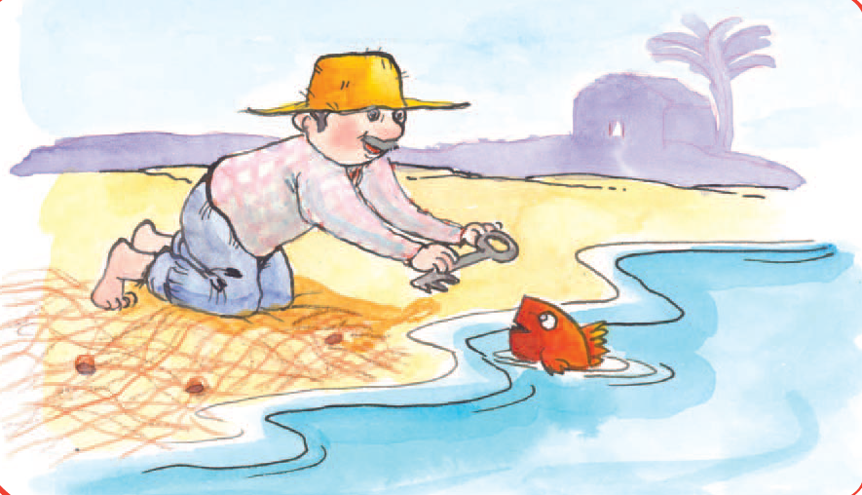

Τι νομίζετε ότι λέει το παραμύθι της Μαρίνας;

Slide 3
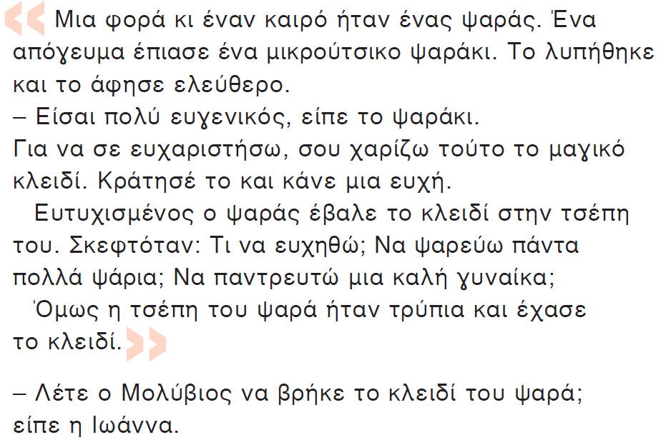
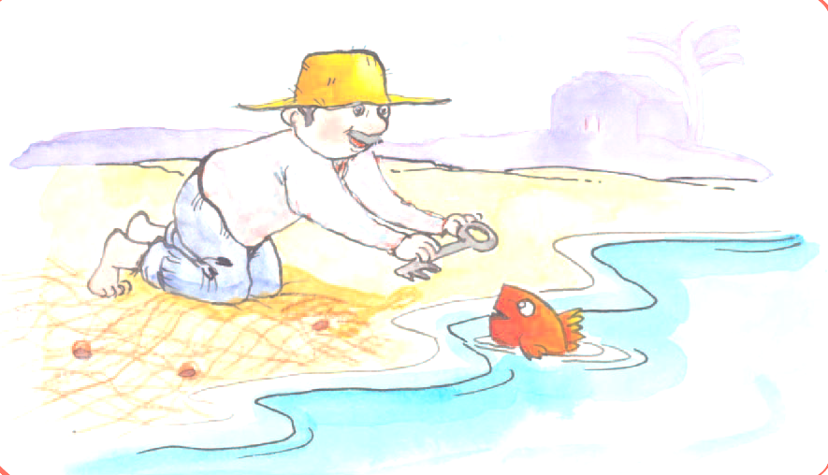

Slide 4
Διαβάζουμε όλοι μαζί.

Slide 5
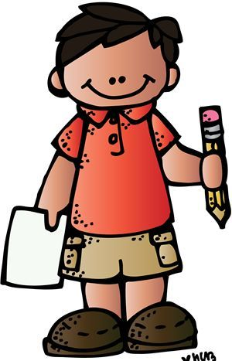
Τι έλεγε το παραμύθι της Μαρίνας;
Πώς θα συνέχιζες το παραμύθι;

Slide 6

Εσείς τι θα ευχόσασταν;

Slide 7
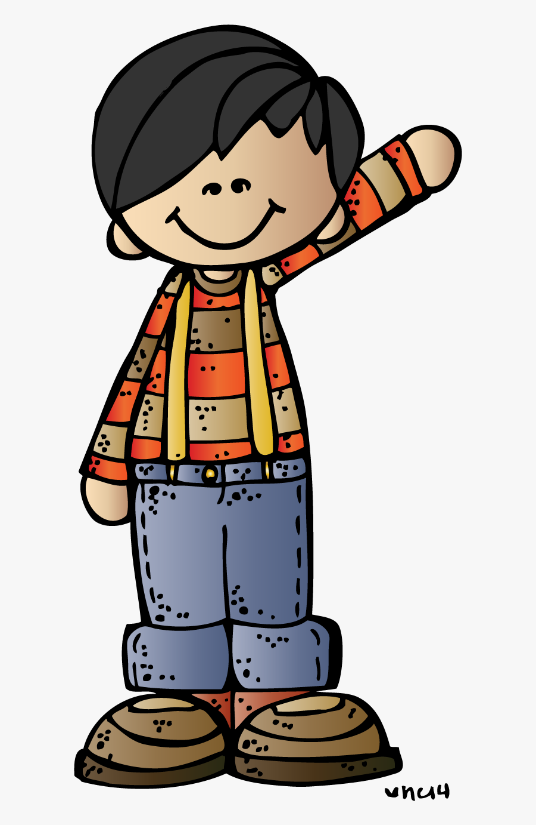





Διαβάζουμε τις λέξεις.

Slide 8




Διαβάζουμε και αυτές τις λέξεις.

Slide 9
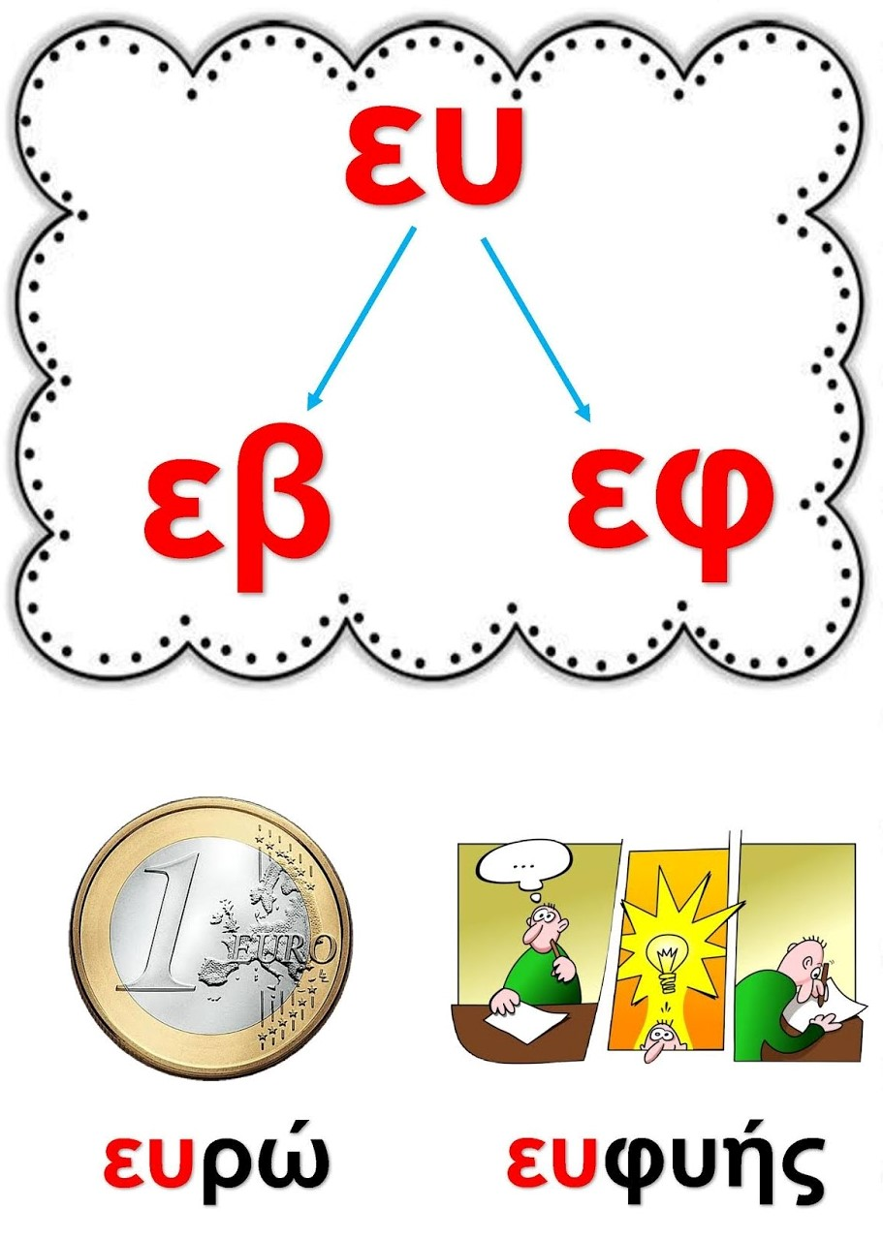

Slide 10
ευ = εβ
ρεύμα
αλεύρι
ζηλεύω

Slide 11
ευ = εφ
εύκολος
πεύκο
λευκός

Slide 12

Κυκλώνω με κόκκινο τις λέξεις με ευ=εφ

Slide 13

Με μπλε κυκλώνω τις λέξεις με ευ=εβ

Slide 14
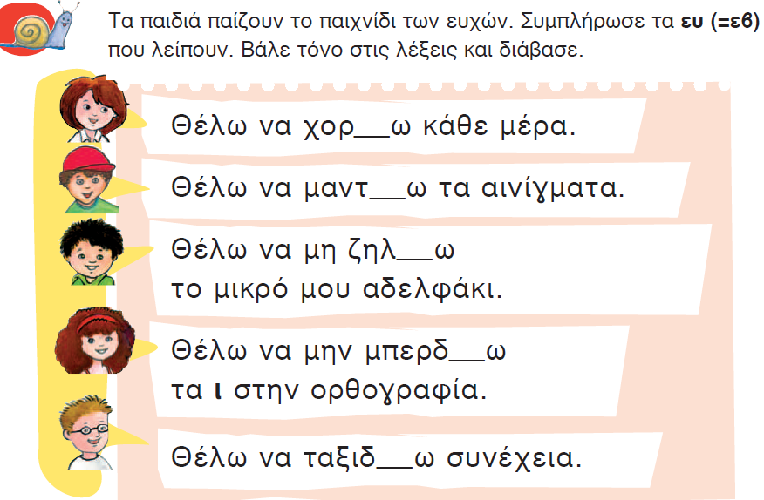
εύ
εύ
εύ
εύ
εύ

Slide 15
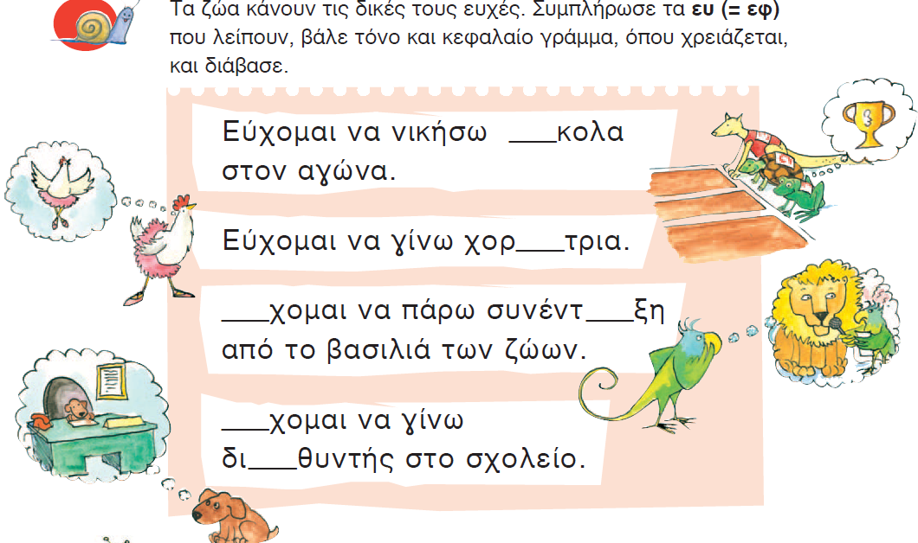
εύ
εύ
Εύ
ευ
Εύ
ευ

Slide 16
Η ευχή
Ευ ευ
Τετράδιο Εργασιών
Δασκάλα : Ελευθερία Παπαδημητρίου

Slide 17
Διαβάζουμε.

Slide 18

Τι βλέπουμε εδώ;

Slide 19
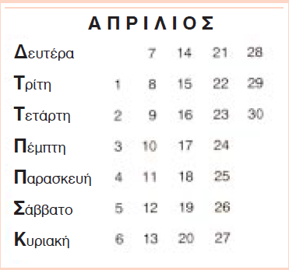
Τι είναι αυτό;
Τι μέρα πέφτει 14 Απριλίου;
Τι μέρα πέφτει 25 Απριλίου;

Slide 20

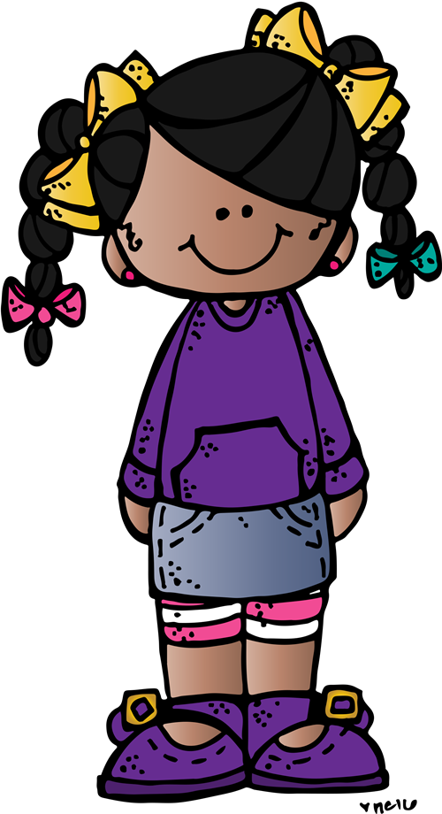
Τι νόμισμα είναι αυτό;

Slide 21
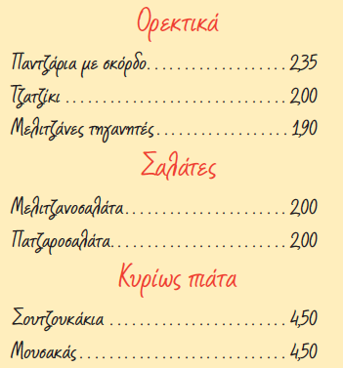
Έχοντας αυτό μόνο το νόμισμα τι μπορώ να πάρω από τον κατάλογο;

Slide 22
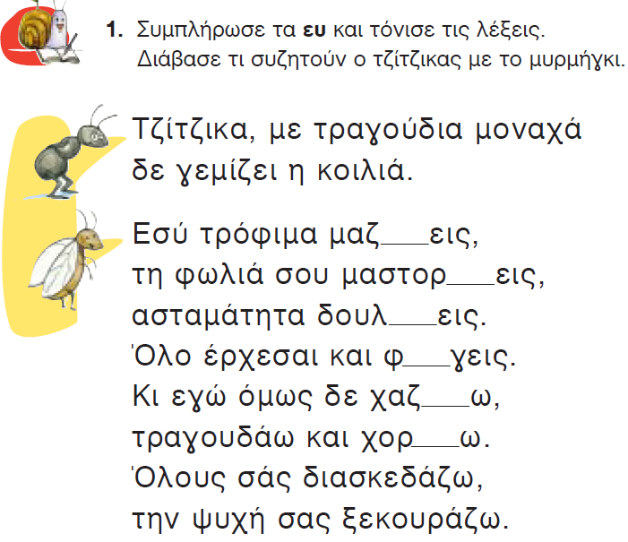
εύ
εύ
εύ
εύ
εύ
εύ

Slide 23
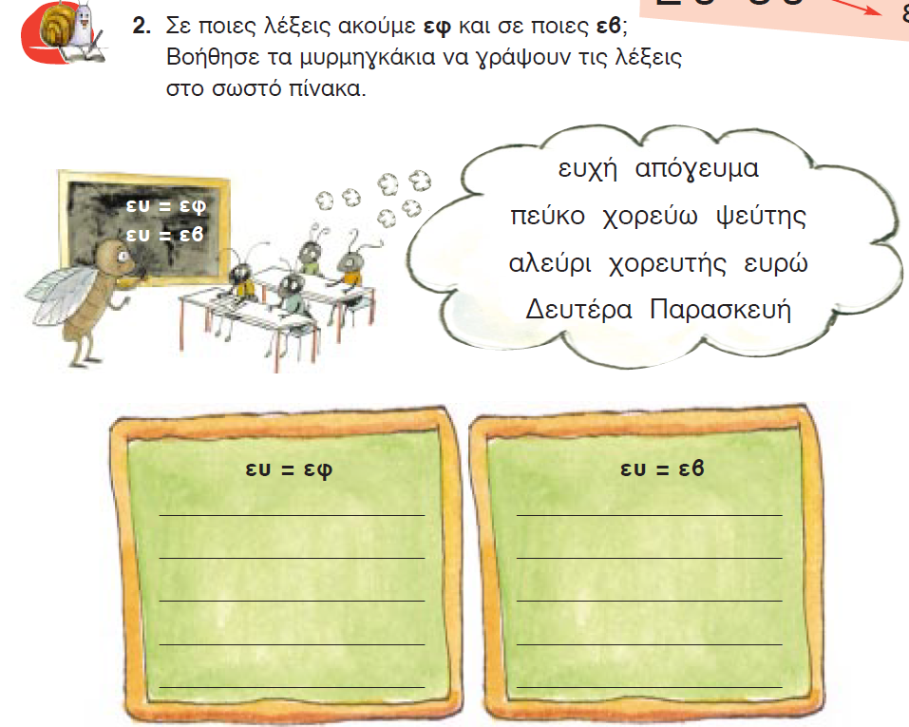
ευχή
απόγευμα
πεύκο
χορεύω
ψεύτης
αλεύρι
χορευτής
ευρώ
Δευτέρα
Παρασκευή

Slide 24
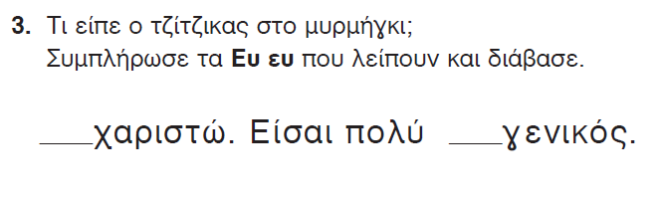
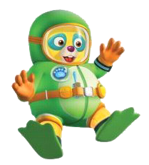
Ευ
ευ

Slide 25
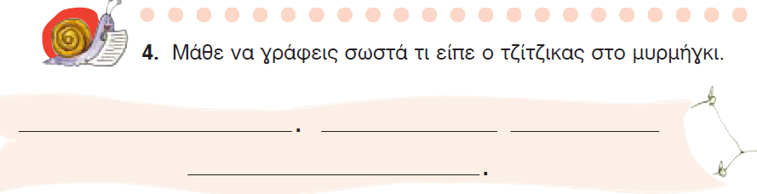
Ευχαριστώ
Είσαι πολύ
ευγενικός

